Slide 1
Этика и права человека в интернете

Slide 2

Кажущиеся на первый взгляд понятными, этические вопросы в сфере высоких технологий очень сложные. Существует даже Институт компьютерной этики, который по аналогии с библейскими заповедями сформулировал 10 компьютерных заповедей.

Slide 3

Заповедь I: Не используй компьютер во вред другим людям.

Slide 4

Заповедь II: Не вмеши-
вайся в работу других поль-
зователей на компьютере.

Slide 5

Заповедь III: He лезь
в компьютерные фай-
лы других

Slide 6
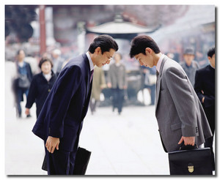
Заповедь IV: Не укради посредством компьютера.

Slide 7
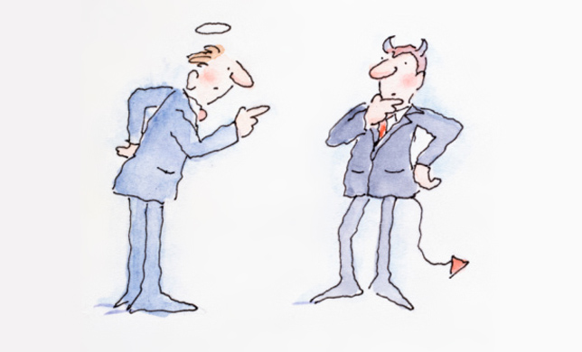
Заповедь V: Не
создавай посредством
компьютера ложное
свидетельство. Интер
нет переполнен различ
ной информацией, но на
дежность этой информации никто проверить не может. Поэтому, выкладывая в Сеть недостоверные факты или клеветнические сведения, вы направляете человека по ложному следу.

Slide 8

Заповедь VI: Не копируй и не пользуйся программным обеспечением, за которое не уплатил.
Создавая программный продукт, человек тратит много своих творческих сил, а иногда и денежных средств. И неужели, с удовольствием пользуясь чудесной программой, вы не вознаградите ее создателя? Нарушение этой заповеди то же самое, что не уплатить за хлеб в магазине или за прелестную прическу в парикмахерской.

Slide 9
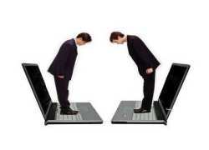
Заповедь VII: Не используй ресурсы чужого компьютера без разрешения или надлежащей компенсации

Slide 10

Заповедь VIII: Не
присваивай продукты
чужой интеллекту-
альной деятельности.

Slide 11
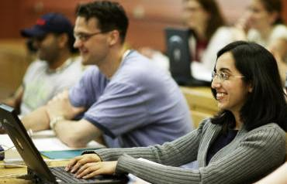
Заповедь IX: Думай
о социальных после-
дствиях написанной
тобой программы
или разработанной
системы.

Slide 12

Заповедь X: Всегда
используй ком-
пьютер сознатель-
но и уважительно
по отношению к
ближним.

Slide 13
Живя в обществе, как ни странно, приходится сталкиваться с другими его членами. Нравятся они вам или нет, но вы вынуждены ехать в переполненном общественном транспорте или стоять в очереди. Этика учит нас уступать место старшим, обходиться с людьми вежливо. Такие ситуации возможны и при использовании компьютера, хотя зачастую вы и не замечаете тех самых "других". Пользуясь какой-либо свободой, надо помнить, что она ограничивается свободой других людей.

Slide 14
В список заповедей, конечно же, не вошли многие неприемлемые ситуации. Например, использование рабочего или особенно учебного компьютера для игр или бесцельного серфинга по Интернету. Компьютеров в учебных лабораториях, как правило, на всех не хватает, и поэтому можно ли назвать такое поведение приемлемым, когда твой однокурсник не может сделать домашнее задание?

Slide 15
Информация взята и обработана с использованием сайта:
Интернет - этика

